Slide 1
商用机器学习
线性与逻辑回归

Slide 2
线性回归
线性回归是一种非常流行的工具，因为一旦假设模型是线性的，就不需要大量的数据。
在机器学习中，我们将常数项称为偏置（bias），将系数称为权重（weights）。

Slide 3
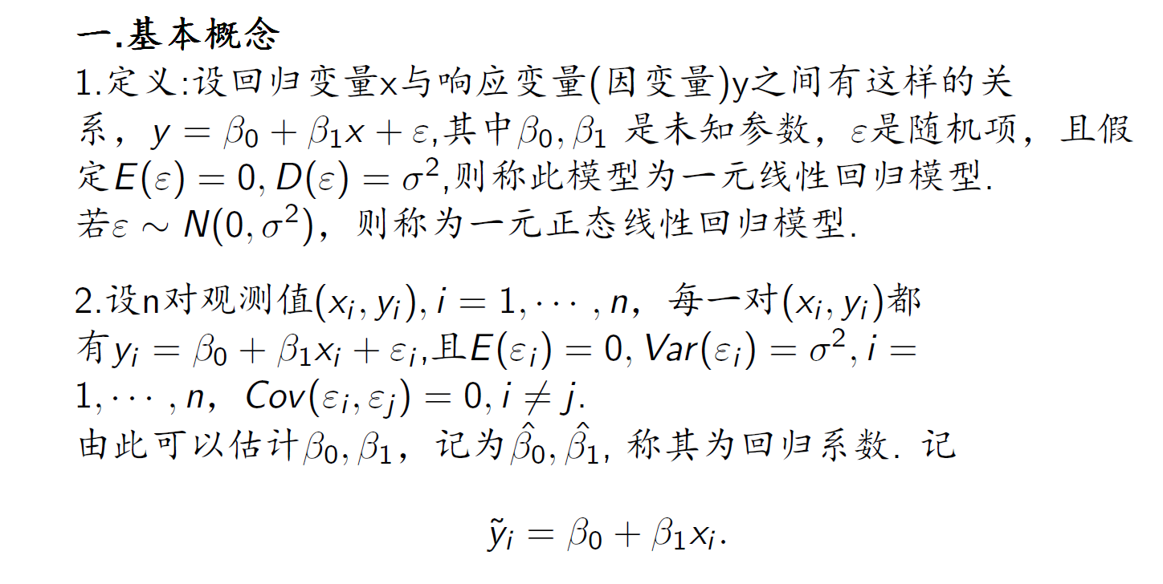
一元线性回归模型

Slide 4
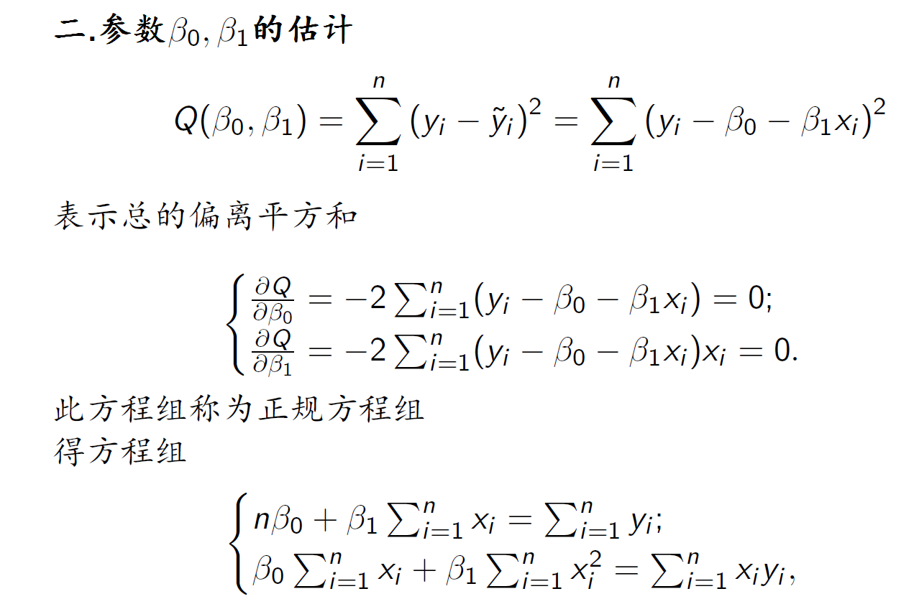
一元线性回归模型

Slide 5
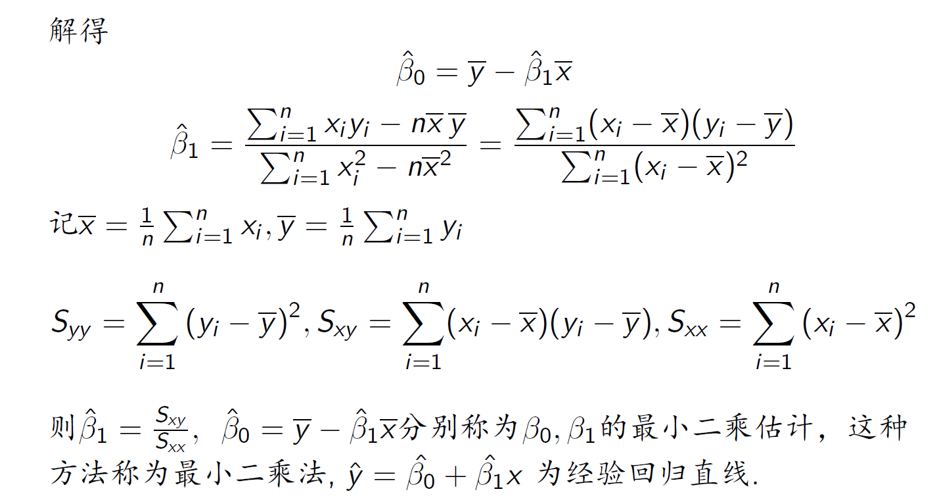
一元线性回归模型

Slide 6
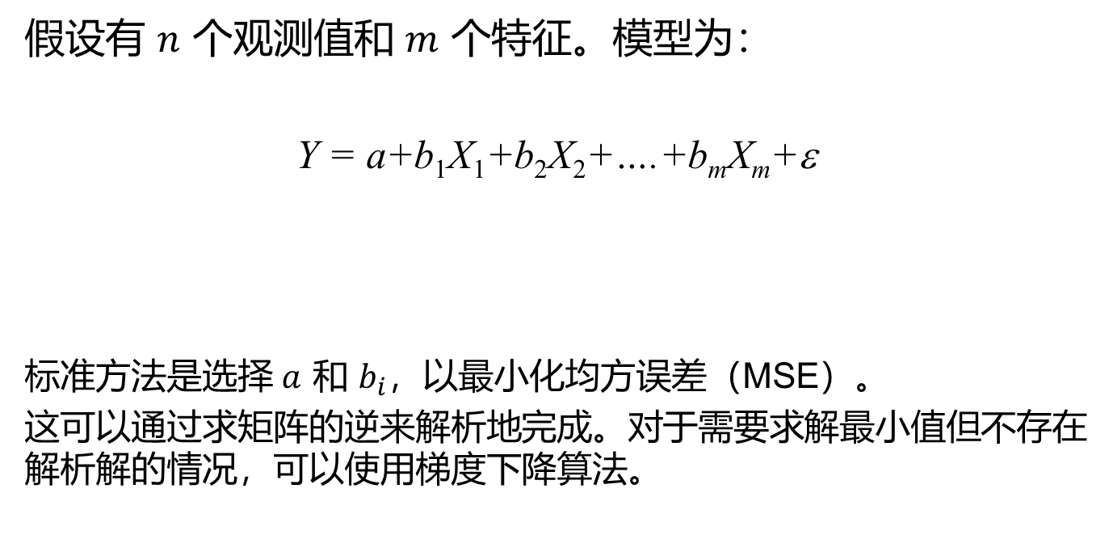
多元线性回归模型
假设有 $n$ 个观测值和 $m$ 个特征。模型为：
Y = a+b₁X₁+b₂X₂+….+b_{m}X_{m}+ε
标准方法是选择 $a$ 和 $b_{i}$，以最小化均方误差（MSE）。
这可以通过求矩阵的逆来解析地完成。对于需要求解最小值但不存在解析解的情况，可以使用梯度下降算法。

Slide 7
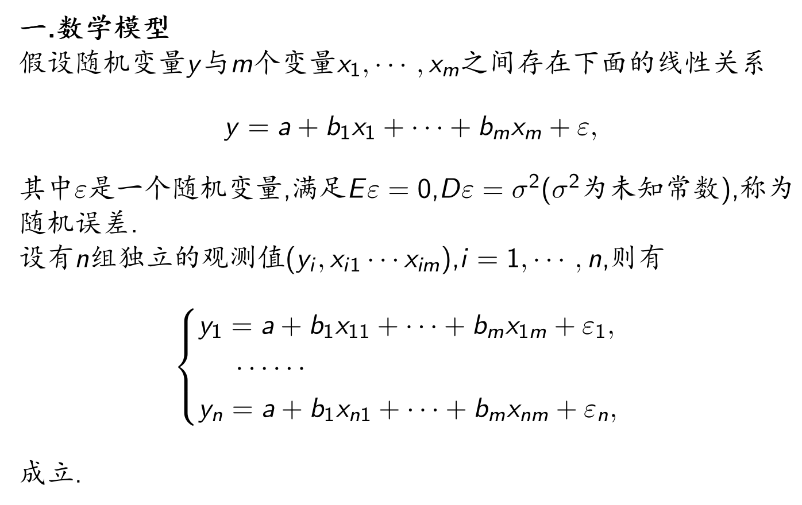
多元线性回归模型

Slide 8
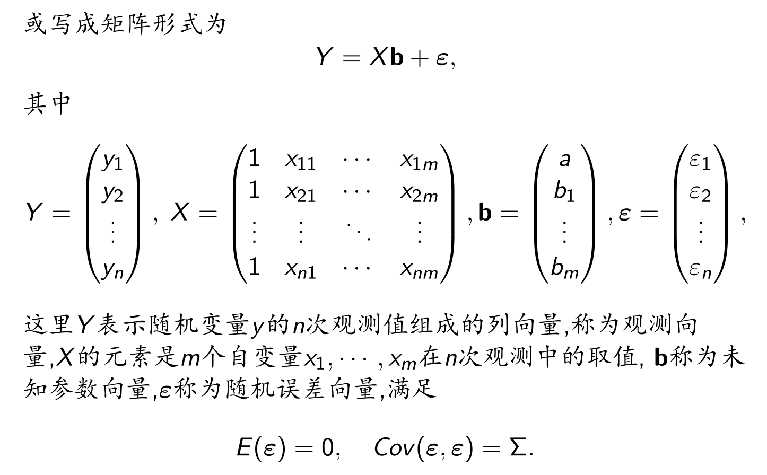
多元线性回归模型

Slide 9
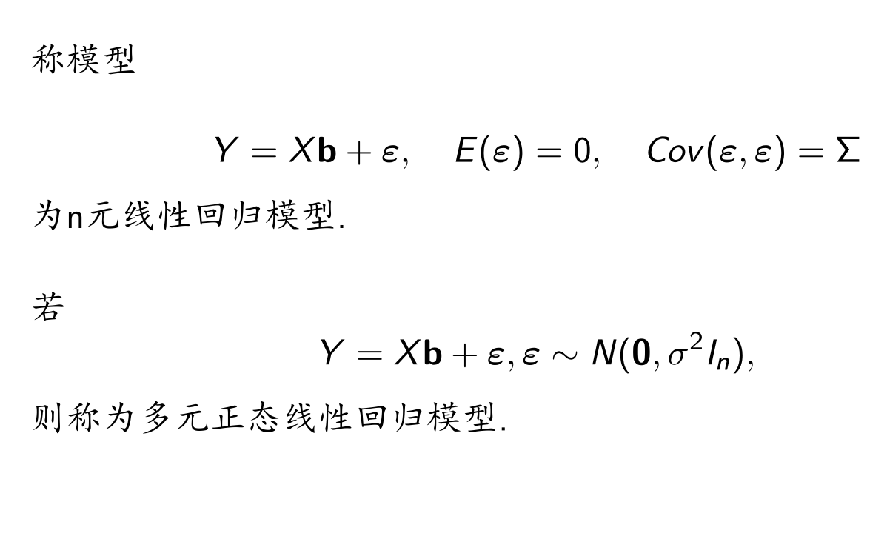
多元线性回归模型

Slide 10
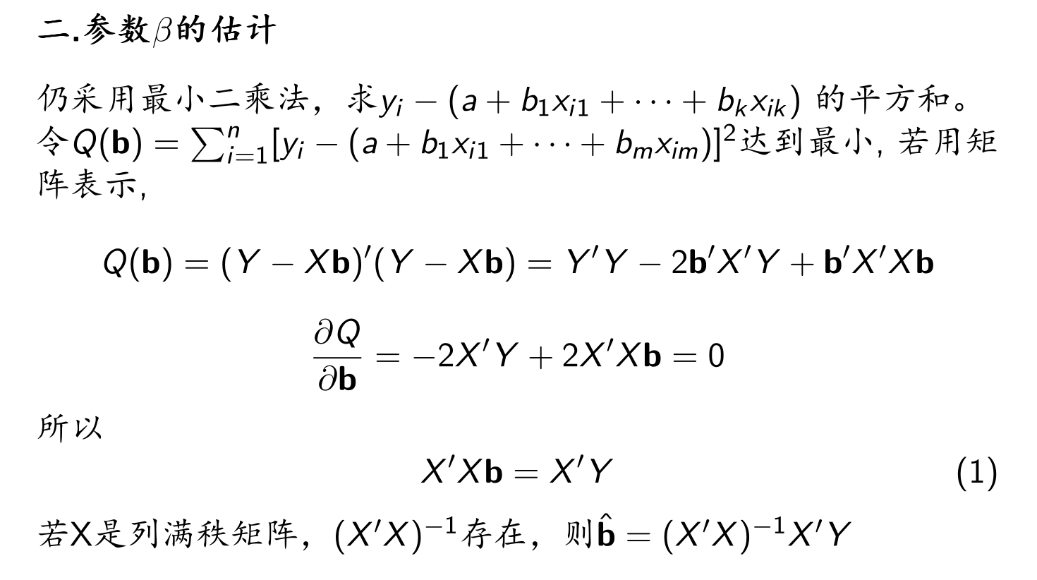
多元线性回归模型

Slide 11
多元线性回归模型
load carsmall
% 以 Weight, Horsepower, Acceleration 为自变量，MPG 为因变量
X = [Weight, Horsepower, Acceleration];
Y = MPG;
% 使用矩阵形式的数据进行拟合
mdl = fitlm(X, Y);
% 直接在命令窗口显示模型摘要（包含系数、R方、F统计量等）
display(mdl)
% 也可以使用 summary 函数获取更详细的信息
% summary(mdl)

Slide 12
梯度下降
目标是改变参数以最小化一个函数。步骤如下：
1. 为参数选择初始值
2. 找到最陡斜率：即需要改变参数以最大程度减少目标函数值的方向
3. 沿着最陡斜率的方向向下迈出一步
4. 重复步骤 2 和 3
5. 持续进行，直到到达山谷底部

Slide 13
类别特征
类别特征是指那些包含若干非数值选项的特征。
我们可以为每个选项定义一个哑变量（虚拟变量），当该选项成立时取值为 1，否则为 0。这种方法称为独热编码。
但有时我们并不需要这么做，因为变量之间存在自然的顺序，例如： 小 = 1，中 = 2，大 = 3 助理教授 = 1，副教授 = 2，正教授 = 3

Slide 14
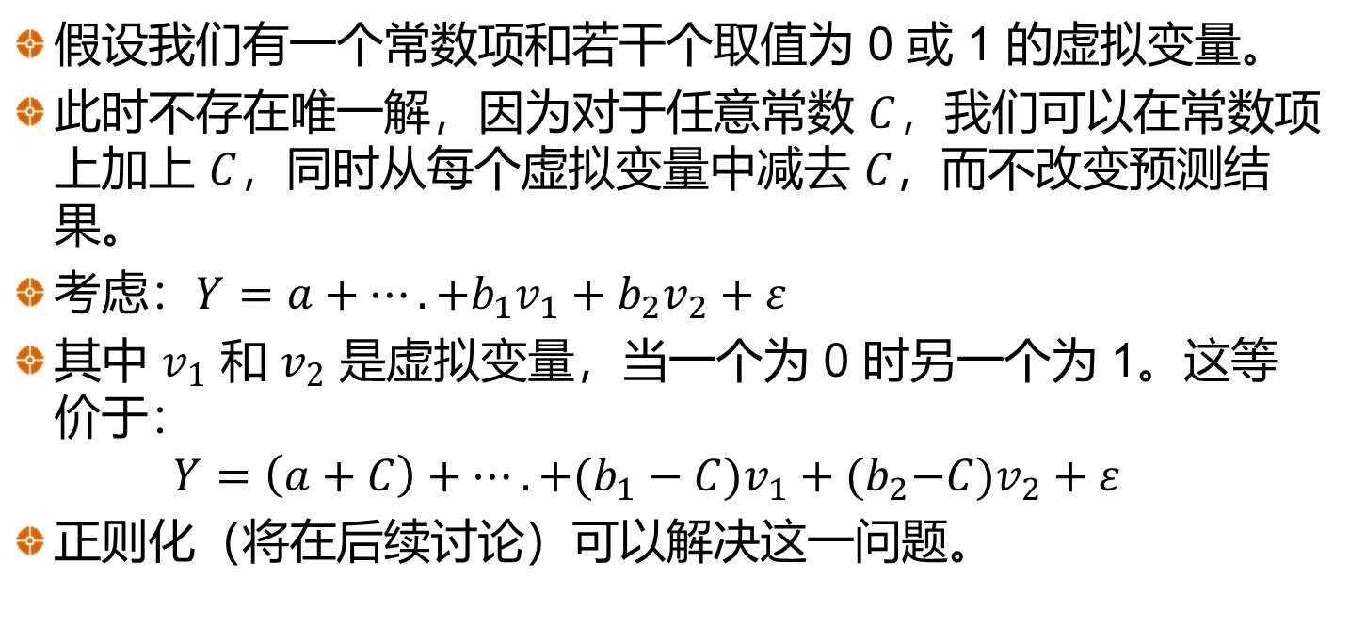
虚拟变量陷阱
假设我们有一个常数项和若干个取值为 0 或 1 的虚拟变量。
此时不存在唯一解，因为对于任意常数 $C$，我们可以在常数项上加上 $C$，同时从每个虚拟变量中减去 $C$，而不改变预测结果。
考虑：$Y=a+….+b_{1}v_{1}+b_{2}v_{2}+ε$
其中 $v_{1}$ 和 $v_{2}$ 是虚拟变量，当一个为 0 时另一个为 1。这等价于：
$$Y=\left(a+C\right)+….+(b_{1}−C{)v}_{1}+{(b}_{2}−C)v_{2}+ε$$
正则化（将在后续讨论）可以解决这一问题。

Slide 15
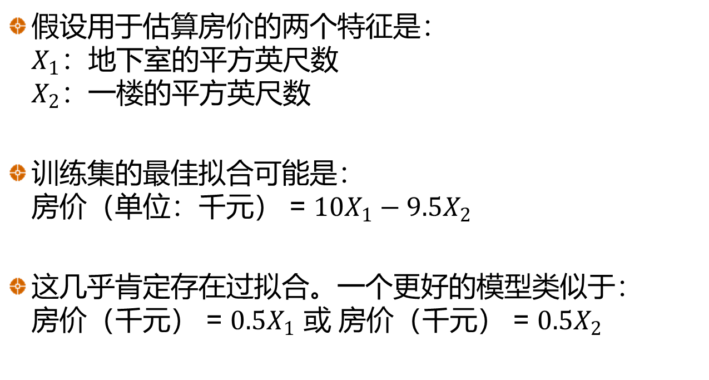
相关性问题
假设用于估算房价的两个特征是： $X_{1}$：地下室的平方英尺数 $X_{2}$：一楼的平方英尺数
训练集的最佳拟合可能是： 房价（单位：千元） = $10X_{1}−9.5X_{2}$
这几乎肯定存在过拟合。一个更好的模型类似于： 房价（千元） = $0.5X_{1}$ 或 房价（千元） = $0.5X_{2}$

Slide 16
正则化
正则化是一种避免过拟合的方法，并且可能通过减少特征数量来简化模型。 可选方法包括：
岭回归（Ridge）
套索回归（Lasso）
弹性网络（Elastic net）
我们首先必须对特征值进行标准化处理。

Slide 17

岭回归（解析解）
通过选择一个参数 $\text{l}$并最小化（某个目标函数）来减小回归系数的值。
当 $\text{l}$ 增大时会发生什么？减小权重的值

Slide 18
load acetylene% 构建一个包含交互项的模型矩阵
X = [x1 x2 x3];
D = x2fx(X, 'interaction');% ridge 函数默认不含截距项，需移除 x2fx 生成的第一列常数项
D(:,1) = [];
Y = y;
% 2. 定义一组可能的 lambda 值
k = logspace(-5, -2.3, 100); % logspace 可以生成一个从 1e-5 到 5e-3 的对数间隔序列
% 3. 执行岭回归
B = ridge(Y, D, k); % 计算这些 lambda 值对应的回归系数
% 4. 可视化：绘制岭迹图 (Ridge Trace)
% 观察系数如何随 lambda 增大而收缩
figure
plot(k, B, 'LineWidth', 2)
xlabel('Ridge Parameter (λ)')
ylabel('Standardized Coefficient')
title('Ridge Trace: Coefficient Estimates vs. λ')
legend('x1','x2','x3','x1x2','x1x3','x2x3')
set(gca, 'XScale', 'log') % 将 X 轴设为对数坐标，便于观察
grid on

Slide 19
套索回归（必须使用梯度下降算法）
与岭回归类似，不同之处在于我们最小化
这样做能够完全消除那些不太重要的特征。
[B, FitInfo] = lasso(X, y);

Slide 20
弹性网络回归
岭回归和套索回归的结合
最小化
B = lasso(X, y, 'Alpha', alphaValue)

Slide 21
工资水平预测模型
年龄 (岁) | 工资（元)
25 | 135,000
55 | 260,000
27 | 105,000
35 | 220,000
60 | 240,000
65 | 265,000
45 | 270,000
40 | 300,000
50 | 265,000
30 | 105,000

Slide 22
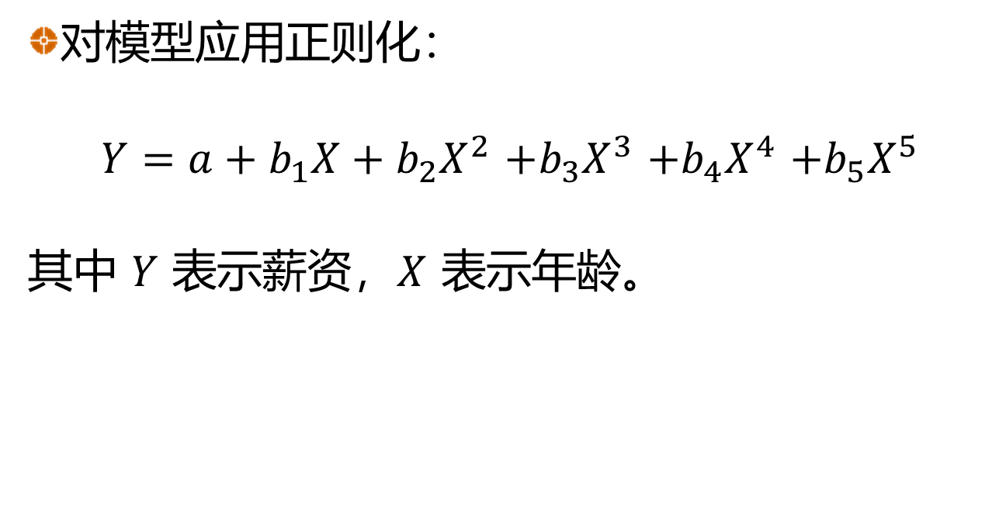
工资水平预测模型
对模型应用正则化：
$Y=a+b_{1}X+b_{2}X^{2}$ $+b_{3}X^{3}$ $+b_{4}X^{4}$ $+b_{5}X^{5}$
其中 $Y$ 表示薪资，$X$ 表示年龄。

Slide 23
Z-评分标准化后的数据
观测值 | X | X² | X³ | X⁴ | X⁵
1 | −1.290 | −1.128 | −0.988 | −0.874 | −0.782
2 | 0.836 | 0.778 | 0.693 | 0.592 | 0.486
3 | −1.148 | −1.046 | −0.943 | −0.850 | −0.770
4 | −0.581 | −0.652 | −0.684 | −0.688 | −0.672
5 | 1.191 | 1.235 | 1.247 | 1.230 | 1.191
6 | 1.545 | 1.731 | 1.901 | 2.048 | 2.174
7 | 0.128 | −0.016 | −0.146 | −0.253 | −0.333
8 | −0.227 | −0.354 | −0.449 | −0.511 | −0.544
9 | 0.482 | 0.361 | 0.232 | 0.107 | −0.004
10 | −0.936 | −0.910 | −0.861 | −0.803 | −0.745

Slide 24
岭回归结果（λ=0.02与二次模型相似）
λ | a | b₁ | b₂ | b₃ | b₄ | b₅
0 | 216.5 | −32,623 | 135,403 | −215,493 | 155,315 | −42,559
0.02 | 216.5 | 97.8 | 36.6 | −8.5 | 35.0 | −44.6
0.10 | 216.5 | 56.5 | 28.1 | 3.7 | −15.1 | −28.4

Slide 25
套索回归(λ=1与二次模型相似)
λ | a | b₁ | b₂ | b₃ | b₄ | b₅
0 | 216.5 | −32,623 | 135,403 | −215,493 | 155,315 | −42,559
0.02 | 216.5 | −646.4 | 2,046.6 | 0.0 | −3,351.0 | 2,007.9
0.1 | 216.5 | 355.4 | 0.0 | −494.8 | 0.0 | 196.5
1 | 216.5 | 147.4 | 0.0 | 0.0 | −99.3 | 0.0

Slide 26
弹性网络回归结果: λ₁ = 0.02, λ₂=1
$$Y=216.5+96.7X+21.1X^{2}−26.0X^{4}−45.5X^{5}$$

Slide 27
房价数据模型
目标是利用特征预测房屋的价格。
训练集包含 800 个观测值，验证集包含 600 个观测值，测试集包含 508 个观测值。

Slide 28
房价模型结果（无正则化）
包含 2 个分类变量。地下室质量具有自然顺序。为社区创建了 25 个虚拟变量。总共 47 个特征。

Slide 29
占地面积 0.08 | 简易的卫生间个数 0.02
总体质量 (从1到10) 0.21 | 卧室个数 −0.08
整体状态 (从1到10) 0.10 | 地上总房间数 0.08
建房年份 0.16 | 壁炉个数 0.03
重新装修年份 0.03 | 车库停车位 0.04
已完工的地下室面积 0.09 | 车库面积 0.05
未完工的地下室面积 −0.03 | 木质露台 0.02
地下室的总面积 0.14 | 开放式门廊 0.03
第一层的总面积 0.15 | 封闭式门廊 0.01
第二层的总面积 0.13 | 房屋地理位置 −0.05—0.12
居住面积 0.16 | 地下室质量 0.01
完备的卫生间个数 −0.02

Slide 30
验证集的岭回归结果

Slide 31
验证集的套索回归结果

Slide 32
当 λ = 0.1时套索模型的结果（共 15 个特征，其中整体质量和总居住面积最为重要）
特征 | 权重
占地面积 | 0.04
总体质量(从1到10) | 0.30
建房年份 | 0.05
重新装修年份 | 0.06
已完工的地下室面积 | 0.12
未完工的地下室面积 | 0.10
第一层的面积 | 0.03
居住面积 | 0.30
壁炉个数 | 0.02
车库停车位 | 0.03
车库面积 | 0.07
房屋地理位置 | 0.01, 0.02和0.08
地下室质量 | 0.02

Slide 33
房价模型
以下是无正则化时的结果总结：存在过拟合现象，且部分特征的权重为负，而我们预期这些权重应为正。
岭回归带来的改进较为有限。
在此案例中，套索回归带来的改进要大得多。
弹性网络回归在本案例中的表现与套索回归类似。
当λ=0.1时套索回归在测试集上的均方误差为 14.7%，即可解释 85.3% 的方差（相比之下，无正则化时这一比例为88.6%）。
Notes:
14.4% so that

Slide 34
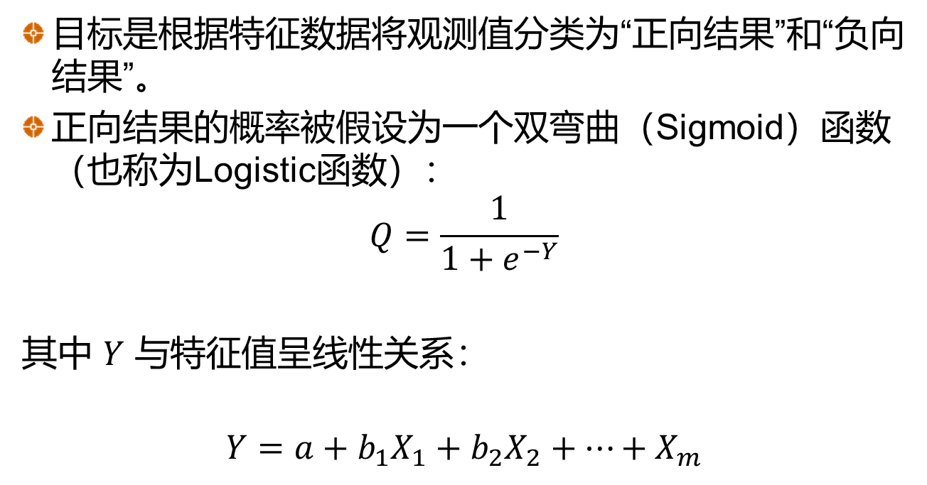
逻辑回归
目标是根据特征数据将观测值分类为“正向结果”和“负向结果”。
正向结果的概率被假设为一个双弯曲（Sigmoid）函数（也称为Logistic函数）：
$$Q=\frac{1}{1+e^{−Y}}$$
其中 $Y$ 与特征值呈线性关系：
$$Y=a+b_{1}X_{1}+b_{2}X_{2}+⋯+X_{m}$$

Slide 35
Sigmoid函数

Slide 36
最大似然估计
最早由德国数学家高斯于1821年提出,后来英国统计学家费希尔在1912年重新提出并做了进一步的研究.
它是目前点估计中最广泛应用的一种方法.该方法建立在最大似然原理的基础上。
最大似然原理的直观想法: “概率最大的事件最可能出现”.
参数估计的最大似然法是要选取这样的值来作为参数的估计值,使得当参数取这一数值时,观测结果出现的可能性最大.

Slide 37
取球模型
有两外形相同的箱子, 各装100个球
甲箱 99个白球, 1个红球
乙箱 99个红球, 1个白球
现从两箱中任取一箱, 并从箱中任取一球,所取得的球是白球.
所取的球来自哪一箱？
甲箱
取出白球
0.99
所取的球来自甲箱
乙箱
取出白球
0.01

Slide 38

产品质量问题
p是产品的不合格率
合格品
p=?
不合格品
解:
总体X的分布律为
现抽取n个产品看是否合格, 得样本(X₁, X₂,…, X_{n}),
(x₁, x₂,…, x_{n})为样本观测值.
似然函数

Slide 39
经过一次试验, 事件
(X₁=x₁, X₂=x₂,…, X_{n}=x_{n})发生了,
所以, 是不合格率的极大似然估计值,
是不合格率的极大似然估计量.

Slide 40
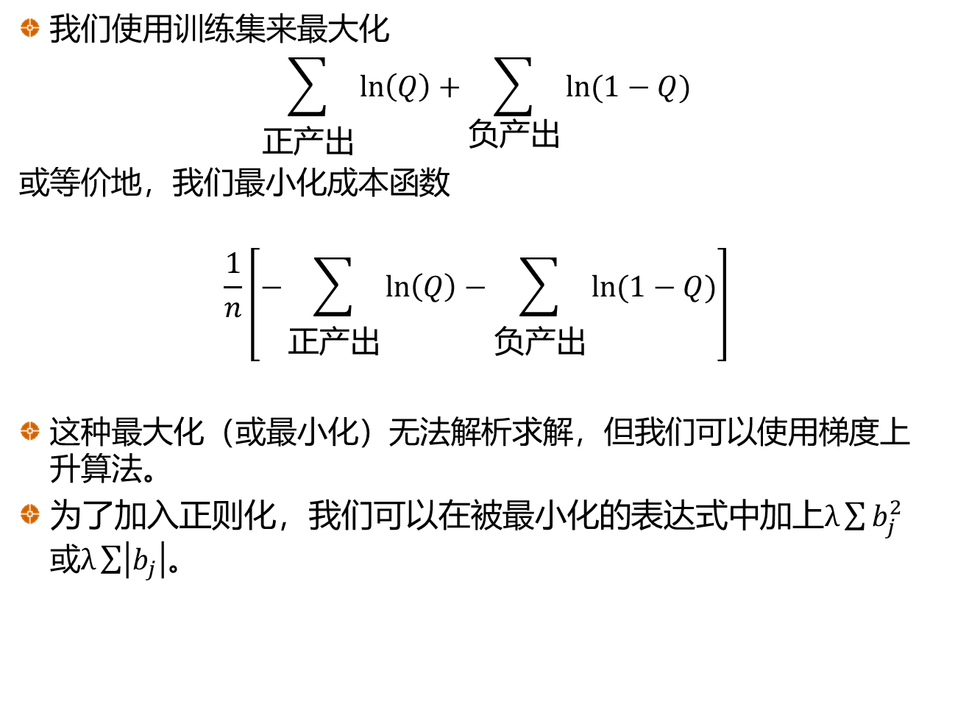
最大似然估计
我们使用训练集来最大化
$$\sum_{\begin{aligned} \\ 正产出\end{aligned}}{\ln\left(Q\right)+\sum_{负产出}{ln⁡(1−Q)}}$$
或$等价$地，我们最小化成本函数
$$\frac{1}{n}\left[−\sum_{\begin{aligned} \\ 正产出\end{aligned}}{\ln\left(Q\right)−\sum_{\begin{aligned} \\ 负产出\end{aligned}}{ln⁡(1−Q)}}\right]$$
这种最大化（或最小化）无法解析求解，但我们可以使用梯度上升算法。
为了加入正则化，我们可以在被最小化的表达式中加上$λ\sum{b_{j}^{2}}$ 或$λ\sum{\left|\left.b_{j}\right|\right.}$。

Slide 41
信贷决策中的应用
数据包含已发放的贷款以及这些贷款最终被证明是良好还是违约的信息。
我们仅使用四个特征进行说明：
房屋所有权（租房 vs. 自有）
收入
债务收入比
信用评分
数据集包含 12,290 条观测记录（其中 9,733 笔为良好贷款，标记为“已全额支付”；2,557 笔为违约贷款，标记为“已注销”）。其中，7,000 笔贷款划入训练集，3,000 笔划入验证集，2,290 笔划入测试集。

Slide 42
数据
房屋所有权 1=拥有, 0 =租房 | 年收入 (千美元) | 债务收入比 (%) | 信用评分 | 贷款结果1=良好, 0=违约
1 | 44.304 | 18.47 | 690 | 0
0 | 50.000 | 29.62 | 735 | 1
0 | 64.400 | 16.68 | 675 | 1
0 | 38.500 | 33.73 | 660 | 0
 | …. |  |  | ….
 | ….. |  |  | ….

Slide 43
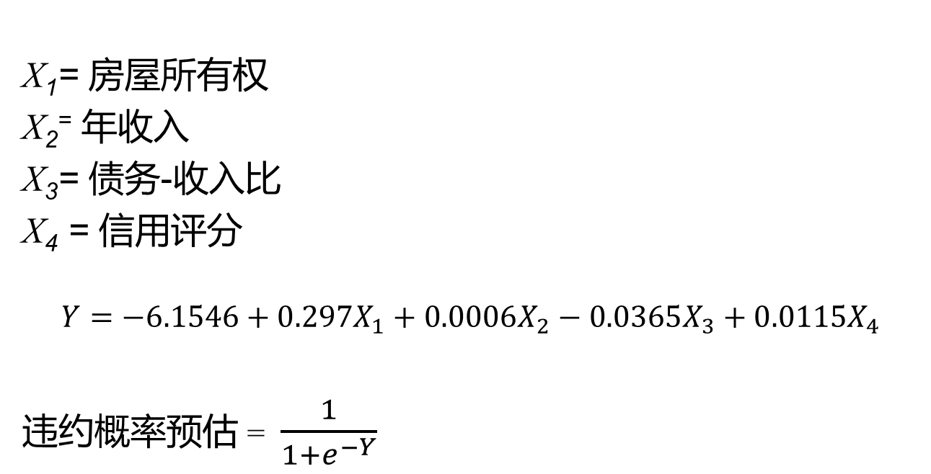
训练集的结果（未做标准化处理的数据）
X₁= 房屋所有权
X₂⁼ 年收入
X₃= 债务-收入比
X₄ = 信用评分
$$Y=−6.1546+0.297X_{1}+0.0006X_{2}−0.0365X_{3}+0.0115X_{4}$$
违约概率预估 = $\frac{1}{1+e^{−Y}}$

Slide 44
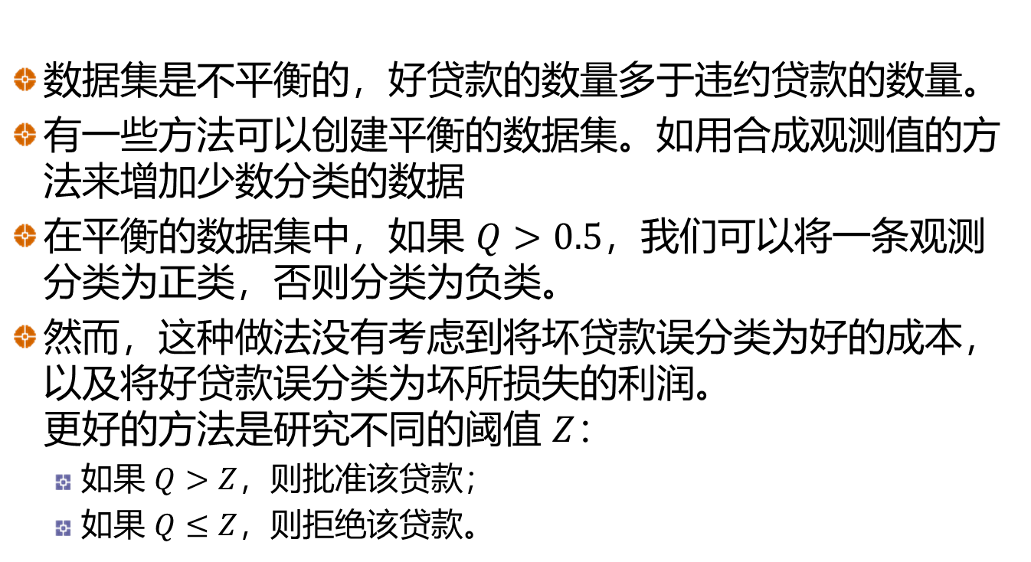
决策准则
数据集是不平衡的，好贷款的数量多于违约贷款的数量。
有一些方法可以创建平衡的数据集。如用合成观测值的方法来增加少数分类的数据
在平衡的数据集中，如果 $Q>0.5$，我们可以将一条观测分类为正类，否则分类为负类。
然而，这种做法没有考虑到将坏贷款误分类为好的成本，以及将好贷款误分类为坏所损失的利润。 更好的方法是研究不同的阈值 $Z$：
如果 $Q>Z$，则批准该贷款；
如果 $Q≤Z$，则拒绝该贷款。

Slide 45
测试集结果
 | 预测履约 | 预测违约
结果为肯定 (履约) | 60.83% | 18.34%
结果为否定(违约) | 11.70% | 9.13%
Z = 0.75:
 | 预测履约 | 预测违约
结果为肯定 (履约) | 42.71% | 36.46%
结果为否定(违约) | 6.46% | 14.37%
Z=0.80:
 | 预测履约 | 预测违约
结果为肯定 (履约） | 22.75% | 56.42%
结果为否定(违约) | 3.01% | 17.82%
Z=0.85:

Slide 46

混淆矩阵与常见比率
 | 预测值为正 | 预测值为负
真实值为正 | 真阳性TP | 假阴性FN
真实值为负 | 假阳性FP | 真阴性TN
$$准确率= \frac{TP+TN}{TP+FN+FP+TN}$$
$$真阳性率= \frac{TP}{TP+FN}$$
$$真阴性率= \frac{TN}{TN+FP}$$
$$假阳性率= \frac{FP}{TN+FP} 精度= \frac{TP}{TP+FP}$$
$F评分=2× \frac{P×TPR}{P+TPR}$
其中P为精度，TPR为真阳性率。

Slide 47
不同 Z 值下的测试集比率
 | Z=0.00 | Z = 0.75 | Z = 0.80 | Z = 0.85 | Z=1.00
准确率 | 79.17% | 69.96% | 57.07% | 40.57% | 20.83%
真阳性率 | 100.00% | 76.83% | 53.94% | 28.74% | 0.00%
真阴性率 | 0.00% | 43.82% | 68.97% | 85.53% | 100.00%
假阳性率 | 100.00% | 56.18% | 31.03% | 14.47% | 0.00%
精度 | 79.17% | 83.87% | 86.86% | 88.31% | n.a.
F评分 | 88.37% | 80.20% | 66.55% | 43.36% | n.a.

Slide 48
改变 Z 准则时得到的接收器操作曲线（ROC）

Slide 49
曲线下面积
曲线下面积(AUC)是一种常用的方法，用于概括模型对二值变量进行预测的能力。
当 AUC = 1 时，模型是完美的。
当 AUC = 0.5 时，模型没有预测能力。
当 AUC < 0.5 时，模型具有负向预测能力。
对于使用四个特征的 LendingClub 模型，AUC = 0.6578。

Slide 50
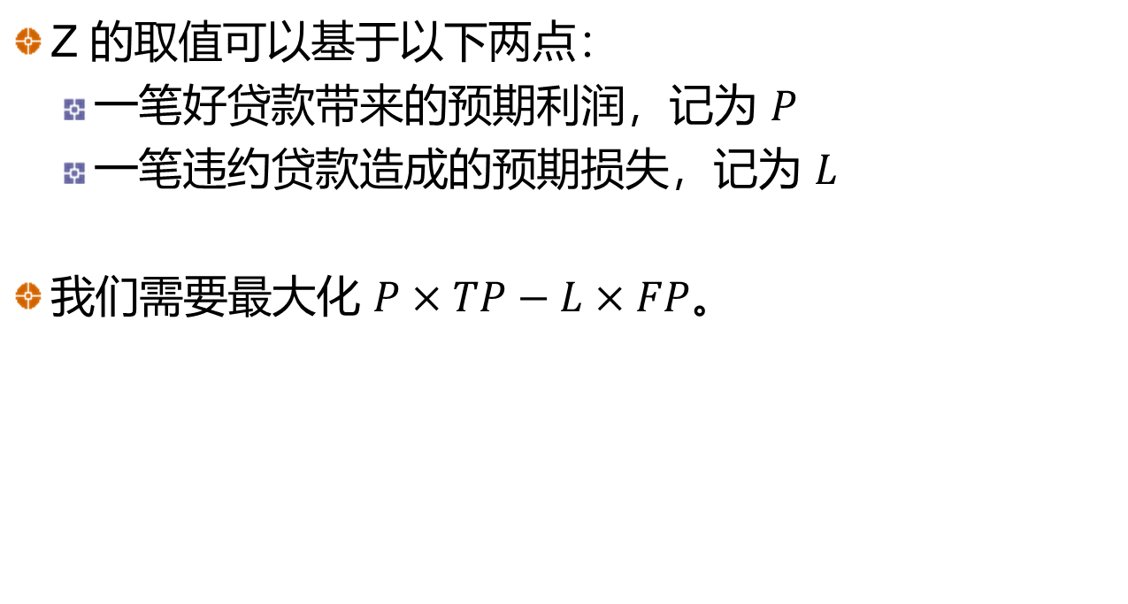
选择Z
Z 的取值可以基于以下两点：
一笔好贷款带来的预期利润，记为 $P$
一笔违约贷款造成的预期损失，记为 $L$
我们需要最大化 $P×TP−L×FP$。

Slide 51
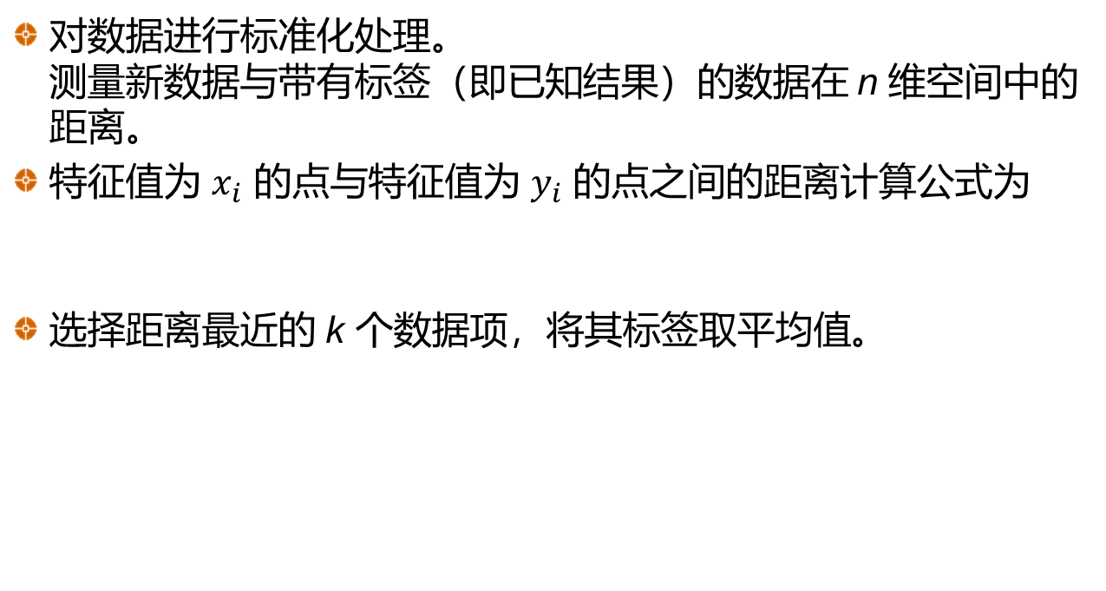
回归的一种简单替代方法：k-近邻算法
对数据进行标准化处理。 测量新数据与带有标签（即已知结果）的数据在 n 维空间中的距离。
特征值为 $x_{i}$ 的点与特征值为 $y_{i}$ 的点之间的距离计算公式为
选择距离最近的 k 个数据项，将其标签取平均值。

Slide 52
回归的一种简单替代方法：k-近邻算法
例如，在估算房价时，你可能会发现训练集中最近的三个邻居的价格分别为 45 万美元、49 万美元和 44 万美元，那么估算值就是这些价格的平均值，即 46 万美元。
又如，在预测一笔贷款是否会违约时，设 k = 5，且在这五个最近的邻居中，有四个违约、一个好贷款，那么你会估算出该贷款的违约概率为 80%。

Slide 53
x = 1:25;
y = [2.19,4.96,7.74,8.22,8.67,9.84,10.99,12.20,24.71,28.12,42.76,49.67,59.65,67.02,70.61,80.65,93.98,94.37,94.81,95.25,95.69,96.13,96.57,97.01,97.47];
figure; %散点图并叠加三次多项式拟合曲线
plot(x, y, 'o');
title('2019');
hold on;
lm3 = fitlm(x', y', 'poly3'); %三次多项式拟合（包含常数项）
yhat = predict(lm3, x');
plot(x, yhat, '-');
disp(lm3); %输出回归摘要

